Slide 1

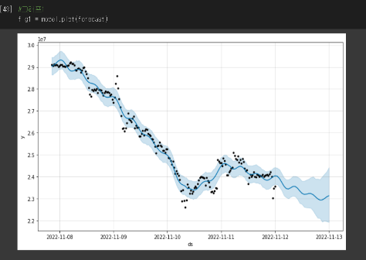
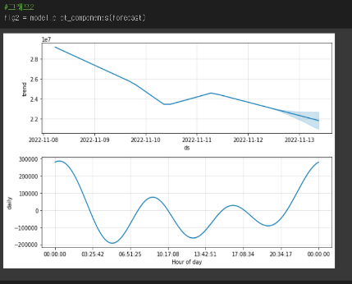
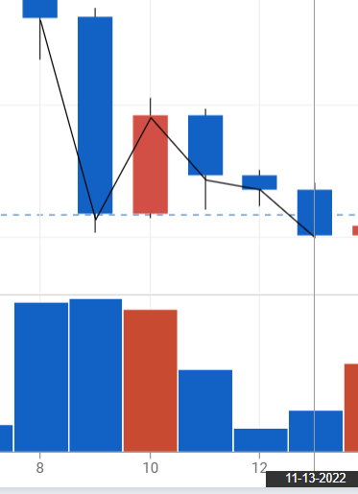
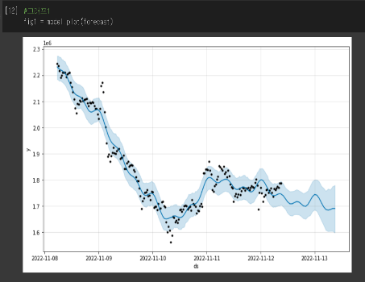
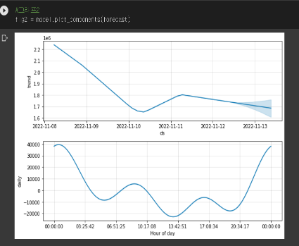
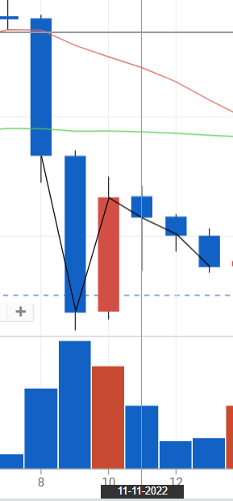
과거 데이터를 활용한 Coin 예측기
Team: Tenser(텐서) 28기 이강혁 프로젝트명: Where are you Coin?
과제목적
Where are you Coin? 프로젝트는 한창 유행중인 코인시장의 큰 웃음을 본 사람과 크게 울어본 사람이 대다수일 것이다. 내가 관심을 갖고 있는 코인에 대해서 과거의 데이터를 기반으로 이 코인을 구매할지 판매할지 결정을 시각화한 자료를 보며 트렌드가 어떻게 흘러갈지 판단하고 한번 더 고민하게 만들었다.
과제내용
Where are you Coin? 프로젝트에서는 prophet이라는 시계열 분석/예측 라이브러리를 활용하여 과거 데이터를 pyupbit에서 업비트에 BTC데이터와 ETH를 기반으로 시간 봉의 데이터로 과거 데이터를 불러와 검은 점으로 표현되며 내가 예측하고자 하는 코인에 며칠 뒤 동향이나 그 날의 시간에 따라 어떤 식으로 변동되는지 예측하여 가격 변화와 추세를 파악해준다
B
T
C
ETH
활용방안과 기대효과
코인 가격을 결정하는 요소는 전날 가격보다는 외부 정보들이 더 중요하기에 눈 언급량, 전날 나스닥 지수, 경제 지표등 모두 포함하여 Where are you Coin? 프로젝트에 가중치를 넣게 되면 매우 정확도가 높아질 것으로 보인다. 과거의 데이터를 가지고 지표와 트렌드를 파악하기 때문에 많은 데이터를 다루지 않고 적은 시간으로도 쉽게 파악할 수 있다. 예측한 날의 저점과 고점에 대해서도 판단하여 보여줌으로써 큰 손실을 줄일 수 있을 것이다.

